Slide 1
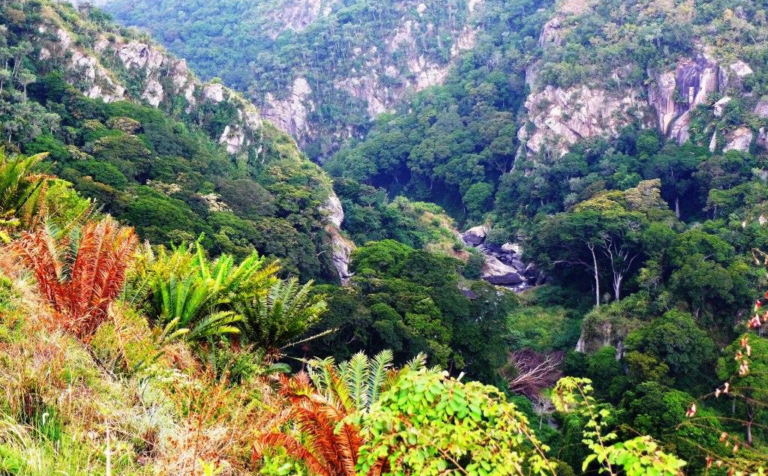
স্বাগতম

Slide 2

পরিচিতি
শ্রেণিঃ একাদশ
বিষয়ঃ জীববিজ্ঞান ১মপত্র
অধ্যায়ঃ সপ্তম
(নগ্নবীজী ও আবৃতবীজী উদ্ভিদ)
মোছাঃ শাম্মি আক্তার
প্রভাষক, উদ্ভিদ বিজ্ঞান
মুনজুর কাদের মহিলা ডিগ্রি কলেজ
বেড়া,পাবনা।
etee21021987@gmail.com

Slide 3
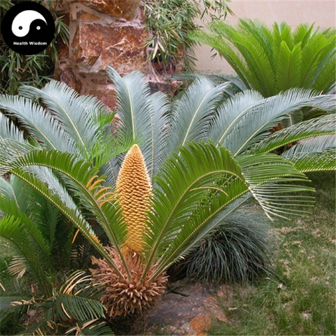
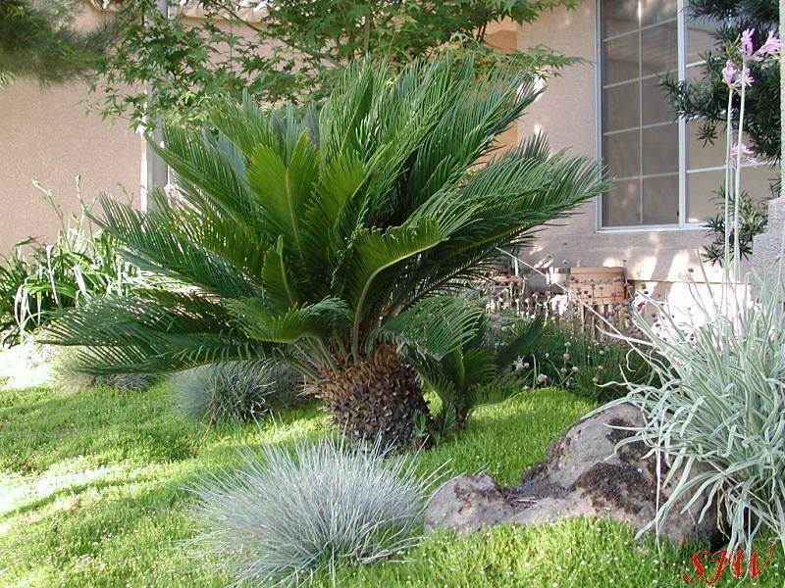
নিচের ছবিগুলো লক্ষ্য কর -

Slide 4
সাইকাস (Cycas)
আজকের পাঠ

Slide 5
শিখনফল
এ পাঠ শেষে শিক্ষার্থীরা ………
নগ্নবীজী উদ্ভিদ ও আবৃতবীজী উদ্ভিদ সম্পর্কে বলতে পারবে।
Cycas উদ্ভিদ কী এবং এর শ্রেনীবিন্যাস বলতে পারবে।
Cycas -র দৈহিক গঠন বর্ণনা করতে পারবে।
Cycas কে কেন জীবন্ত জীবাশ্ম বলা হয় তা বলতে পারবে।
Cycas এর জনন প্রক্রিয়া ও অর্থনৈতিক গুরুত্ব বিশ্লেষণ করতে পারবে।

Slide 6
নগ্নবীজী উদ্ভিদঃ যে সকল উদ্ভিদের ফুল, বীজ হয় কিন্ত গর্ভাশয় ও ফল হয় না তাদেরকে নগ্নবীজী উদ্ভিদ বলে।যেমনঃ Cycas,Pinas etc.
আবৃতবীজী উদ্ভিদঃ যে সকল উদ্ভিদের ফুলে গর্ভাশয় উৎপন্ন হয় এবং ফলের ভিতরে বীজ আবৃত অবস্থায় থাকে তাকে আবৃতবীজী উদ্ভিদ বলে। যেমনঃ ধান,ছোলা ইত্যাদি।
Cycas বহুবর্ষজীবি নগ্নবীজী উদ্ভিদ। সাধারণত পাহাড়ের উপর ‍শুষ্কস্থানে জন্মে।
সমতল ভূমিতেও সাইকাস চাষ করা হয়।
উষ্ণ ও আর্দ্র আবহাওয়ায় এদের বৃদ্ধি ভালো হয়।

Slide 7
শ্রেনীবিন্যাস
Kingdom - Plantae
Division - Cycadophyta
Class – Cycadopsida
Order – Cycadales
Family – Cycadaceae
Genus – Cycas

Slide 8
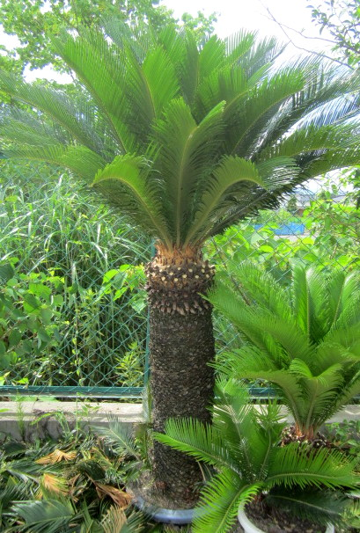
গঠন বৈশিষ্ট্য
উদ্ভিদ স্পোরোফাইট
দেহ মূল, কান্ড ও পাতায় বিভক্ত
কান্ড ৮-১৪ ফুট উঁচু হয়
কান্ড সোজা, অশাখ, স্থূল, বেলনাকার এবংস্থায়ী পত্রমূল দিয়ে আচ্ছাদিত।

Slide 9
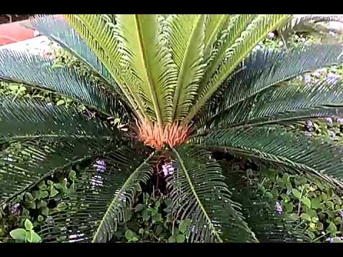
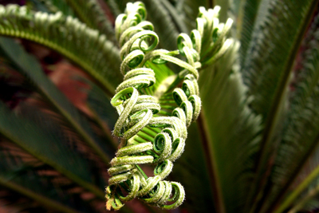
গঠন বৈশিষ্ট্য
পাতা সবুজ, পক্ষল যৌগিক পর্ণপত্র এবং বাদামি, রোমশ শল্কপত্র।
কচিপাতায় কুন্ডলিত (Circinate vernation) দেখা যায়।

Slide 10
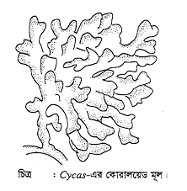
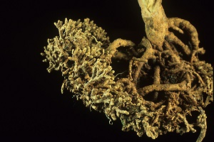
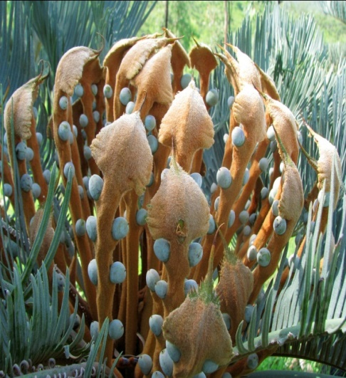
গঠন বৈশিষ্ট্য
অস্থানিক কোরালয়েড (প্রবালের ন্যায়) মূল বিদ্যমান।
স্ত্রী Cycas উদ্ভিদের শীর্ষে সাপের ফনার ন্যায় স্ত্রীরেণু তৈরি হয়।

Slide 11
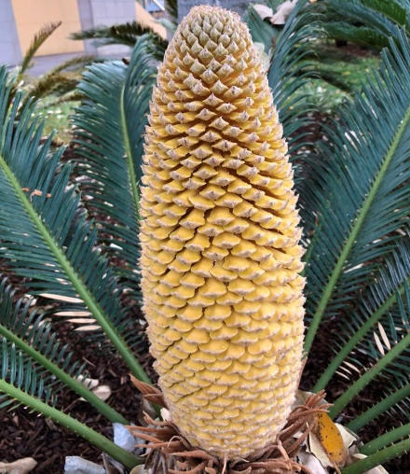
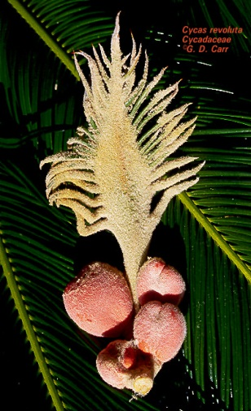
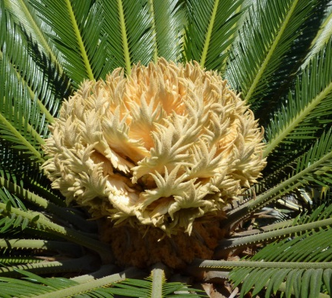
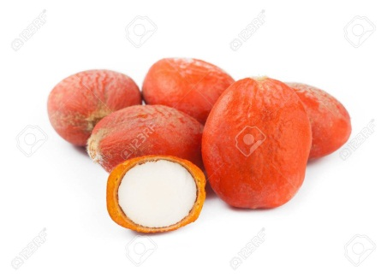
গঠন বৈশিষ্ট্য
হেটারোস্পোরিক অর্থাৎ যৌন জননে মাইক্রোস্পোর ও মেগাস্পোর সৃস্টি করে।
শুক্রাণু সর্ববৃহৎ, সচল, বহু ফ্লাজেলাযুক্ত।
বীজ হয় কিন্তু বীজ নগ্ন অবস্থায় থাকে।

Slide 12
জীবন্ত জীবাশ্ম
বর্তমান কালের কোন জীবিত উদ্ভিদের বৈশিষ্ট্য অতীত কালের কোন জীবাশ্ম উদ্ভিদের বৈশিষ্ট্যর সাথে মিলসম্পন্ন হলে তাকে জীবন্ত জীবাশ্ম বলা হয়। Cycas কে জীবন্ত জীবাশ্ম (Living fossil) বলা হয়।
Cycas উদ্ভিদ cycadales বর্গের অন্তর্গত। মেসোজোয়িক যুগে Cycadales বর্গের অনেক উদ্ভিদ পৃথিবীব্যাপী বিস্তৃত ছিল। এদের অনেকেই এখন বিলুপ্ত। এদেরকে পাওয়া যায় জীবাশ্ম (fossil) হিসেবে। এ বর্গের Cycas সহ ৯টি গণের প্রায় ১০০টি প্রজাতি এখনো পৃথিবীর বুকে টিকে আছে। এদের অনেক বৈশিষ্ট্য সেই আদি কালের বিলুপ্ত জীবাশ্ম Cycadales -এর বৈশিষ্ট্যর অনুরূপ এবং আদি প্রকৃতির।

Slide 13
Cycas এর জনন
Cycas এর জনন দুই ধরনের :
১. অঙ্গজ জনন
    ২. যৌন জনন

Slide 14
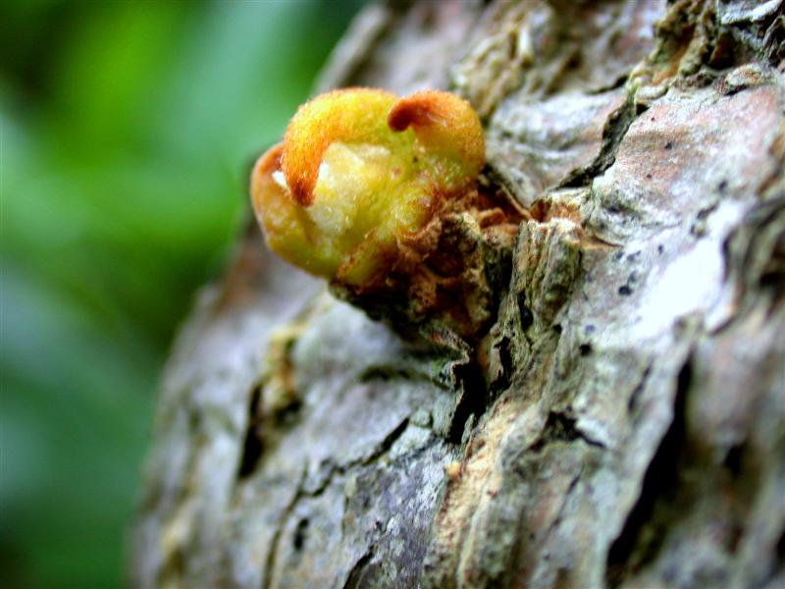
১.অঙ্গজ জননঃ
কান্ডে মুকুল সৃষ্টি হয়, যা অন্যত্র রোপন করলে তা নতুন পূর্ণাঙ্গ উদ্ভিদে পরিণত হয়।

Slide 15
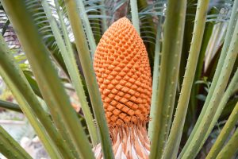

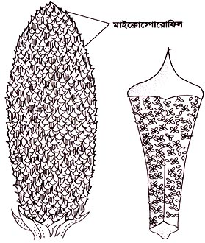
যৌন জনন
Cycas এ পুং ও স্ত্রী উদ্ভিদ পৃথক।
পুং উদ্ভিদঃ
পুং উদ্ভিদের মাথায় দেখা যায় একটি মোচাকৃতি অংশ। এটি হল পুংস্ট্রোবিলাস। এই পুংস্ট্রোবিলাস অসংখ্য পুং রেণুপত্র (microsporophyll) একত্রিত হয়ে তৈরি হয়।
পুংরেণুপত্রের উপরে অনেক স্পোরাঞ্জিয়া তৈরি হয়। ৩-৫ টি স্পোরাঞ্জিয়া একত্রে অবস্থান করে। এদের সোরাস বলে। এই স্পোরাঞ্জিয়ামের ভিতরে স্পোর মাতৃকোষ সৃষ্টি হয়। পুংরেণু হতে শুক্রাণু তৈরি হয়।
সোরাস
পুংরেণুপত্র

Slide 16
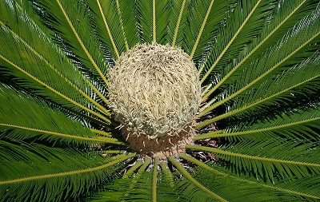
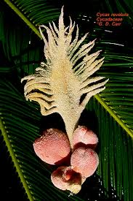
স্ত্রী উদ্ভিদঃ
স্ত্রী উদ্ভিদের মাথায় স্ত্রীরেণুপত্র তৈরি হয় এগুলো ঢিলাভাবে সজ্জিত থাকে। স্ত্রীরেণুপত্রের কিনারে ডিম্বক সৃষ্টি হয়। ডিম্বকের ভিতর স্ত্রীরেণু মাতৃকোষের সৃষ্টি হয়।স্ত্রীরেণু মাতৃকোষ মায়োসিস প্রক্রিয়ায় হ্যাপ্লয়েড স্ত্রীরেণু তৈরি করে। স্ত্রীরেণু থেকে আর্কিগোনিয়াম সৃষ্টি হয়।আর্কিগোনিয়ামে ডিম্বাণু সৃষ্টি হয়।
স্ত্রীরেণুপত্র

Slide 17
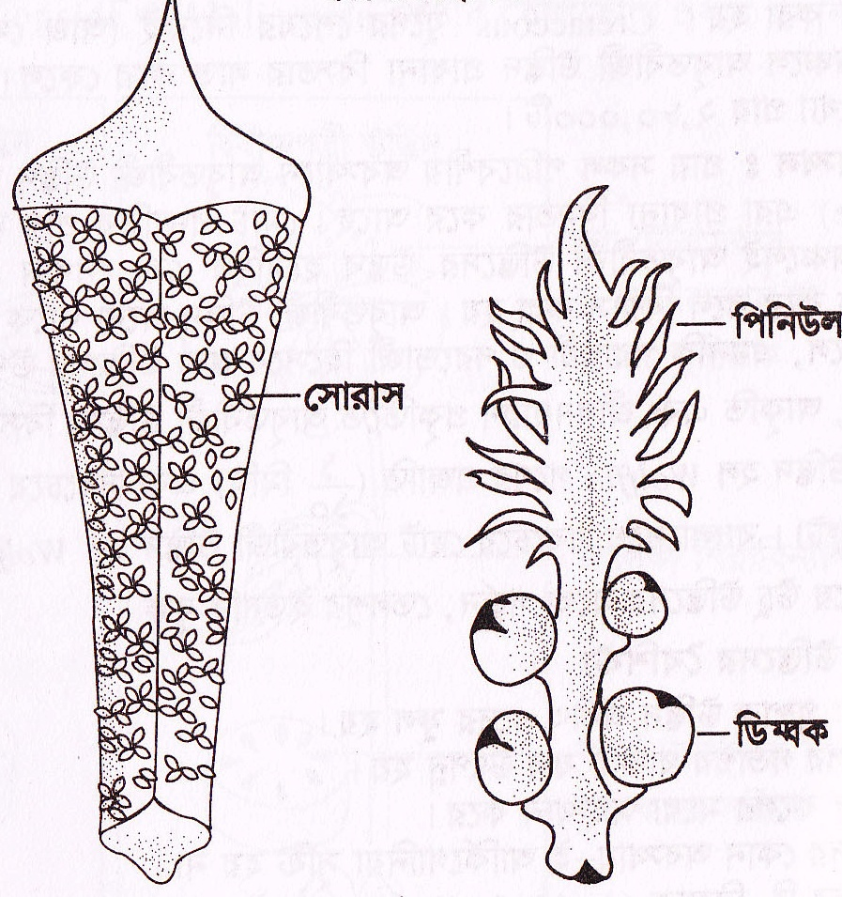
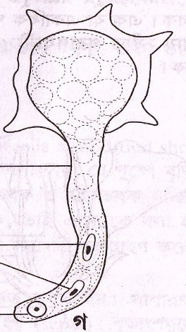

পুংরেণু বায়ুবাহিত হয়ে ডিম্বকের উপর পতিত হয় এবং পোলেন টিউব সৃষ্টি করে যার ভিতর শুক্রাণু তৈরি হয় শুক্রাণু বহুফ্লাজেলাযুক্ত এবং উদ্ভিদকূলের মধ্যে সর্ববৃহৎ। পোলেন টিউব হতে শুক্রাণু (n) আর্কিগোনিয়াস্থ ডিম্বাণুর (n) সাথে মিলিত হয়ে জাইগোট (2n) তৈরি করে। পরবর্তিতে ডিম্বকটি বীজে পরিণত হয় এবং বীজ অঙ্কুরিত হয়ে নতুন সাইকাস উদ্ভিদের সৃষ্টি করে।

Slide 18
অর্থনৈতিক গুরুত্ব
শোভাবর্ধক উদ্ভিদ হিসেবে উদ্যান, বাড়ীর আঙিনা বা রাস্তার পাশে লাগানো হয় এবং এর পাতা দিয়ে ফুলের তোরা, ঘর বা তোরণ সাজাতে ব্যবহৃত হয়।
এর স্ফীত কন্দ ও বীজ হতে বার্লি বা অ্যাবরুট তৈরি হয়।
সাইকাসের কিছু প্রজাতির মজ্জা হতে মদ তৈরি হয়।
কচি পাতার রস চর্মরোগ ও পাকস্থলীর পীড়ার ঔষধ হিসেবে ব্যবহার হয়।
এর কান্ড কাঠ ও জ্বালানি হিসেবে ব্যবহার হয়।
সাইকাসের পাতা দিয়ে মাদুর তৈরি করা হয়।

Slide 19
মূল্যায়নঃ
Cycas কোন জাতীয় উদ্ভিদ ?
কোরালয়েড মূল বলতে কি বুঝ?
৩. সোরাস কি ?টি থাইলাকয়েদিয়ে।

Slide 20
বাড়ির কাজঃ
Cycas এর পুংস্ট্রোবিলাস, মাইক্রোস্পোরোফিল ও মেগাস্পোরোফিল এর চিত্র আঁকবে।

Slide 21

ধন্যবাদ

